Slide 1

Pesquisa Bibliográfica em Base de Dados confiáveis

Slide 2
Pesquisa Bibliográfica em Base de Dados confiáveis
Professora Doutora Iara Carnevale de Almeida

Slide 3
A imaginação é mais importante que a ciência, porque a ciência é limitada, ao passo que a imaginação abrange o mundo inteiro.
Albert Einstein

Slide 4
Etapas necessárias para elaborar Projeto de Pesquisa
Escolher a Temática
Revisar literatura para iniciar Referencial teórico
Formular o Problema conforme etapas (1-2)
Construir a Justificativa conforme etapas (1-3)
Determinar os Objetivos geral e específicos para resolver etapa (3)
Escrever Introdução conforme etapas (1-4)
Definir Metodologia para satisfazer os objetivos específicos definidos em etapa (5)
Definir Cronograma com as atividades necessárias, definidas em etapa (7)

Slide 5

Pesquisa Bibliográfica
Base de Dados Confiáveis
Fichamento
ABNT

Slide 6
Base de Dados
São coleções eletrônicas que armazenam e disponibilizam grandes volumes de informações, organizadas de forma estruturada possibilitando a consulta rápida e facilitada a diversos documentos.
As bases de dados reúnem revistas científicas, referências, vídeos, iconografia, cartografia, música entre outros. Existem bases que são multidisciplinares e outras específicas para algumas áreas, como por exemplo, a PUBMED, que é da área biomédica.

Slide 7

Como acessar?
https://www.unicesumar.edu.br/pesquisa/bases-de-dados/

Slide 8
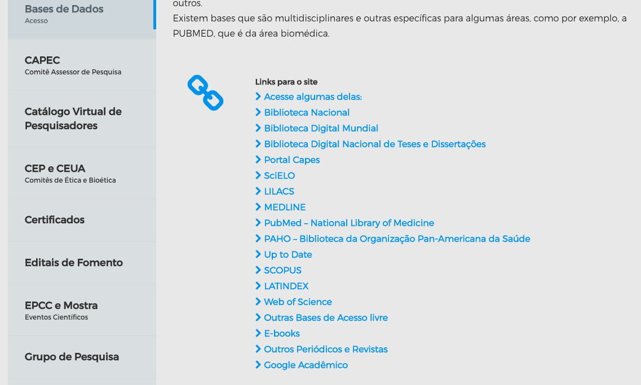
Como acessar?
https://www.unicesumar.edu.br/pesquisa/bases-de-dados/

Slide 9
Citação e Referência Bibliográfica
Temática &
Problema
Revisar Literatura
Referência Bibliográfica,
conforme ABNT
Citação
Direta
Indireta

Slide 10
Citação e Referência Bibliográfica
Direta: Conforme AUTOR(ANO), “ …. texto escrito pelo AUTOR, sem alterações …”
Usar o mínimo necessário! Evitar ao máximo o apud
Indireta: Conforme AUTOR(ANO), …. texto escrito com as suas palavras sobre o que o AUTOR disse.
Recomendado!

Slide 11

Bom trabalho!!!

